Slide 1
Projekt
Strategii Rozwoju Województwa
„Małopolska 2030”
Materiał na posiedzenie
Komisji Wspólnej Samorządów Terytorialnych
i Gospodarczych Małopolski
Joanna Urbanowicz
Dyrektor Departamentu
Zrównoważonego Rozwoju
UMWM

Slide 2
Przesłanki aktualizacji
SRWM 2011-2020
Podjęcie decyzji o przeprowadzeniu aktualizacji Strategii Rozwoju Województwa Małopolskiego na lata 2011-2020 wiąże się m.in. z koniecznością wydłużenia jej horyzontu czasowego do roku 2030, tj. do roku wyznaczającego okres obowiązywania średniookresowej strategii rozwoju kraju.
UWARUNKOWANIA
KRAJOWE
UWARUNKOWANIA
EUROPEJSKIE
GŁÓWNE CZYNNIKI
ZEWNĘTRZNE/WYZWANIA
nowy krajowy model
odpowiedzialnego rozwoju;
przyjęcie nowej
średniookresowej strategii
rozwoju kraju: Strategia
na rzecz Odpowiedzialnego
Rozwoju do roku 2020
(z perspektywą do 2030 r.)
przyjęcie nowej Krajowej
Strategii Rozwoju
Regionalnego 2030.
dobiegający końca okres
finansowania Unii
Europejskiej na lata
2014-2020 oraz
przygotowania do nowej
perspektywy finansowej
na lata 2021-2027.
zmiany demograficzne oraz ich konsekwencje dla sfery społecznej
i gospodarczej - starzenie się społeczeństwa;
coraz bardziej odczuwalne deficyty siły roboczej na rynku pracy, przy jednoczesnym wzroście liczby osób biernych zawodowo;
konsekwencje zmian klimatycznych;
zmiana postaw ekologicznych mieszkańców;
dynamicznie postępujące procesy automatyzacji i cyfryzacji
rozwój przemysłu 4.0.

Slide 3
Kamienie milowe
29 sierpnia 2019 r.
Przyjęcie przez ZWM projektu Strategii Rozwoju Województwa „Małopolska 2030”
Grudzień 2019 r.
- Luty 2020 r.
II edycja debaty regionalnej
(konsultacje społeczne projektu Strategii w różnych częściach województwa)
Październik
- Listopad 2019 r.
Prezentacja projektu SRWM 2030 na posiedzeniach gremiów doradczych samorządu województwa
25 września 2019 r.
Ogłoszenie rozpoczęcia konsultacji społecznych
25 lutego 2019 r.
Przyjęcie przez SWM trybu, zasad i harmonogramu prac nad aktualizacją SRWM 2011-2020
Kwiecień 2020 r.
Przyjęcie przez ZWM
projektu Strategii po
uzgodnieniach
i konsultacjach społecznych
Przyjęcie
Strategii
Rozwoju Województwa
„Małopolska 2030”
przez
Sejmik
Województwa
Małopolskiego

Slide 4


ANALIZA POTRZEB
MAŁOPOLAN W PERSPEKTYWIE
ROKU 2030

Slide 5
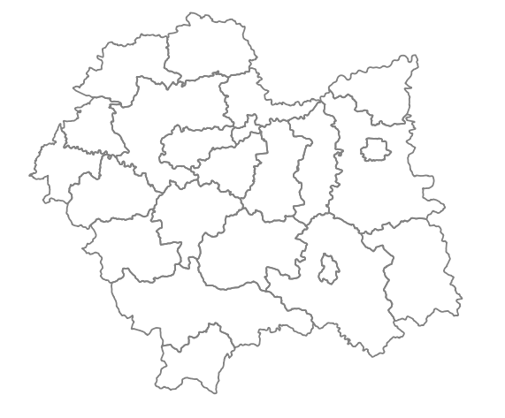


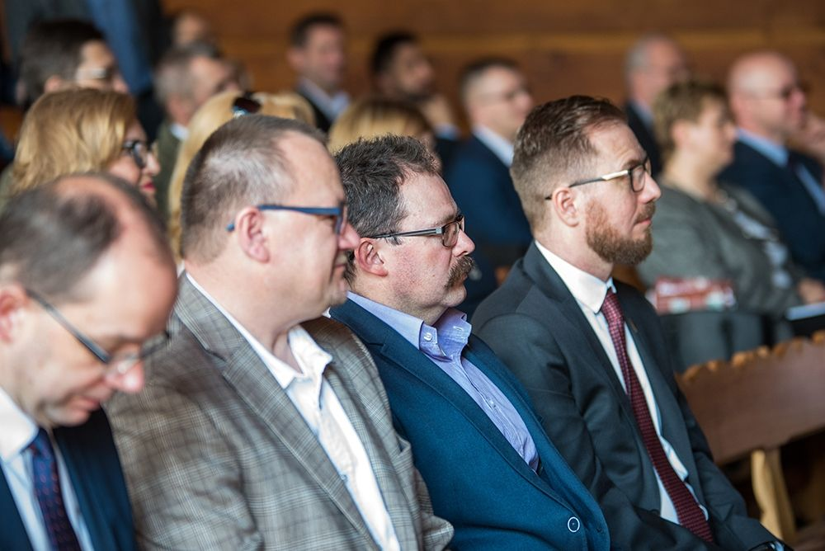
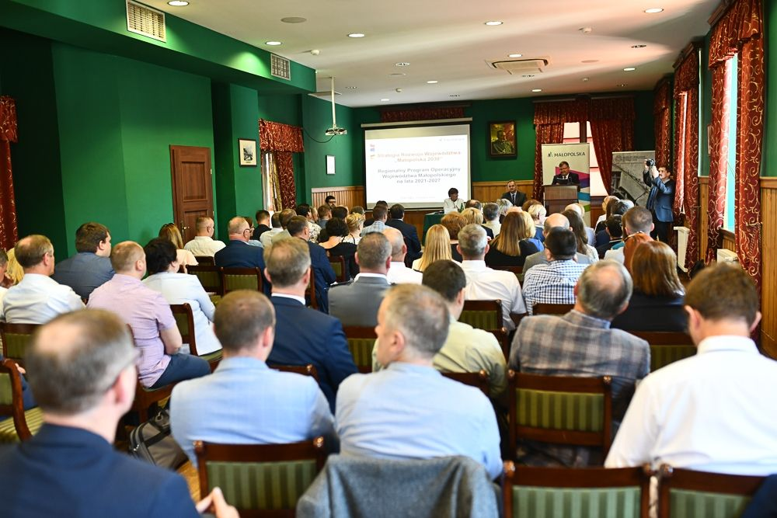
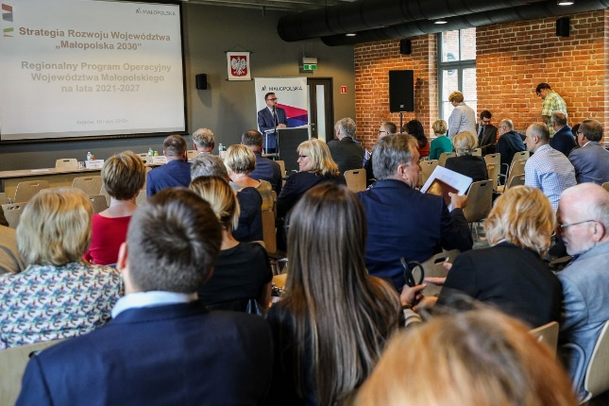
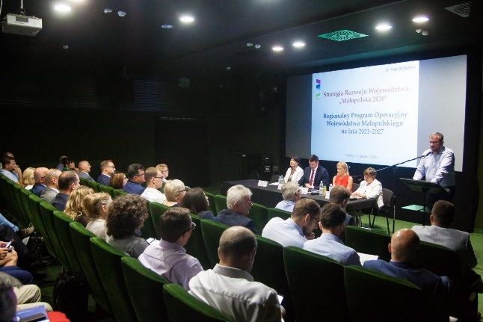
I edycja debaty regionalnej
Warsztaty Strategiczne
Miechów
03.07.2019
Czerna
19.06.2019
7 miejscowości
450 uczestników
Od maja do lipca 2019 r.
Przedstawiono regionalny, krajowy oraz europejski kontekst prac nad SRWM 2030 oraz RPO WM 2021-2027
Pozyskano wiedzę na temat barier i potencjałów rozwojowych poszczególnych obszarów Małopolski
Kraków
10.07.2019
Zator
26.06.2019
Tarnów
12.06.2019
Ludźmierz
08.05.2019
Nowy Sącz
03.06.2019

Slide 6
Bank Projektów Ponadlokalnych
Czemu służy BPP?
Rozpoznaniu potrzeb rozwojowych w regionie i sformułowaniu w oparciu o nie interwencji publicznej opisanej w SRWM 2030.
Identyfikacji w regionie projektów, które mogłyby:
  zostać sfinansowane w ramach RPO WM 2021-2027;
  stanowić postulat Samorządu Województwa do uwzględnienia w kontrakcie programowym, kontraktach sektorowych, porozumieniach terytorialnych, krajowych programach operacyjnych 2021-2027.
I nabór projektów do BPP trwał od 31 maja do 31 sierpnia 2019 r.
W I naborze do BPP wpłynęło 469 projektów o łącznej szacunkowej wartości 34,6 mld zł.
Najaktywniejszą grupą zgłaszającą projekty były JST (368).
Wśród zgłoszonych projektów dominowały projekty infrastrukturalne (381).
Najwięcej projektów zgłoszono w sektorach: Transportowo-Komunikacyjnym (89), Środowiskowym (51) i Sportowo-Rekreacyjnym (39).
Od 25 września do 31 grudnia 2019 r. trwa II tura naboru do BPP

Slide 7

PROJEKT STRATEGII
ROZWOJU WOJEWÓDZTWA „MAŁOPOLSKA 2030”

Slide 8
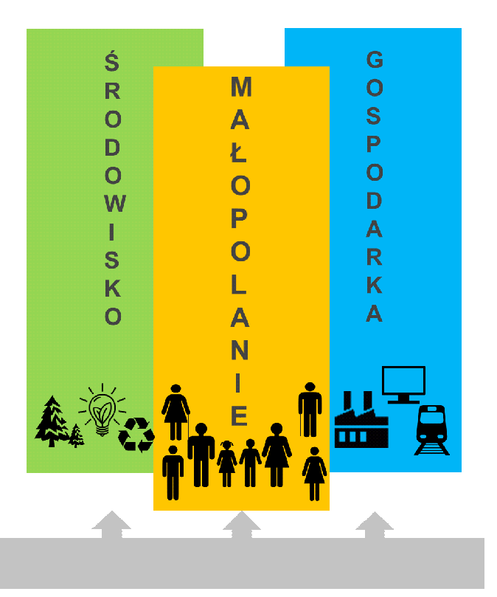
Wizja i cel główny
SRWM 2030
WIZJA MAŁOPOLSKA 2030
„MAŁOPOLSKA – regionem równych
szans i wszechstronnego
rozwoju Małopolan,
nowoczesnej gospodarki,
odpowiedzialnie podchodzącym
do zasobów środowiska
naturalnego, silnym aktywnością
swych mieszkańców,
czerpiącym z dziedzictwa
przeszłości i zachowującym
swoją tożsamość
w integrującej się Europie.”
CEL GŁÓWNY STRATEGII
„Małopolska regionem zrównoważonego rozwoju w wymiarze społecznym, gospodarczym, środowiskowym i terytorialnym”
ROZWÓJ ZRÓWNOWAŻONY TERYTORIALNIE
ZARZĄDZANIE STRATEGICZNE ROZWOJEM WOJEWÓDZTWA

Slide 9

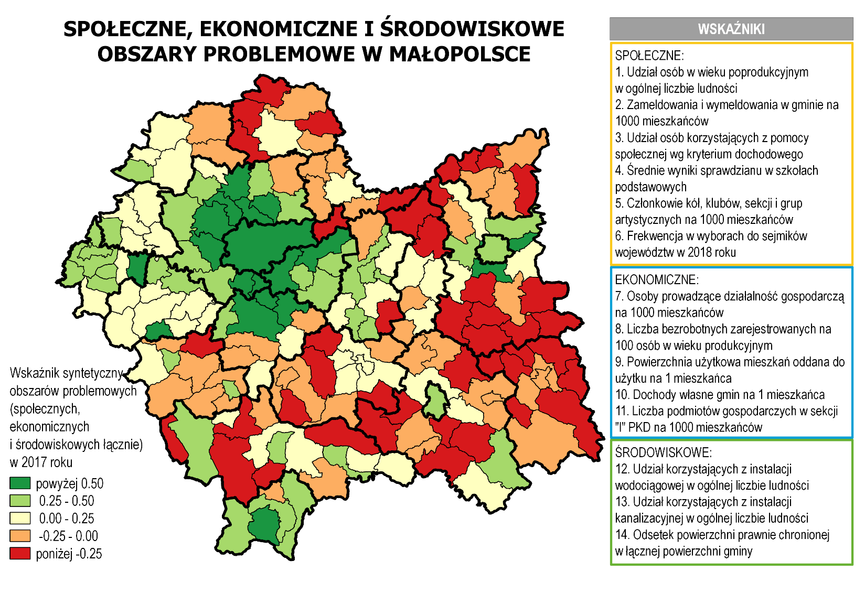
Wskaźniki realizacji celu głównego
PKB w mld zł
i dynamika wzrostu
w latach
2008-2016 wg
podregionów
Dwa wskaźniki dla celu głównego:
Produkt krajowy brutto ogółem
Zróżnicowanie poziomu rozwoju
gmin w Małopolsce na podstawie wskaźnika syntetycznego
Źródło: opracowanie własne na podstawie danych GUS, BDL
Wskaźnik syntetyczny został opracowany na podstawie14 cech określających problemy w wymiarze
społecznym, gospodarczym i środowiskowym.
Zróżnicowanie zostało wskazane jako różnica pomiędzy najwyższą i najniższą wartością
Wartość wskaźnika (2017): 3,42
Najwyższy wskaźnik: Wielka Wieś (1,66)
Najniższy wskaźnik: Lipinki (-1,76)

Slide 10
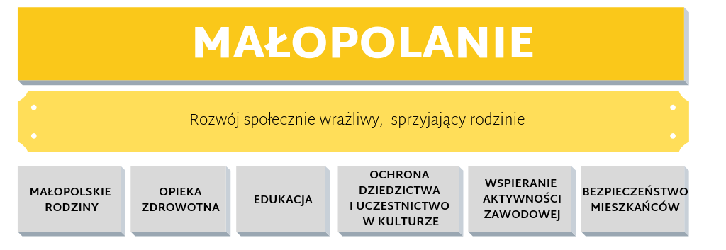
Małopolanie

Slide 11

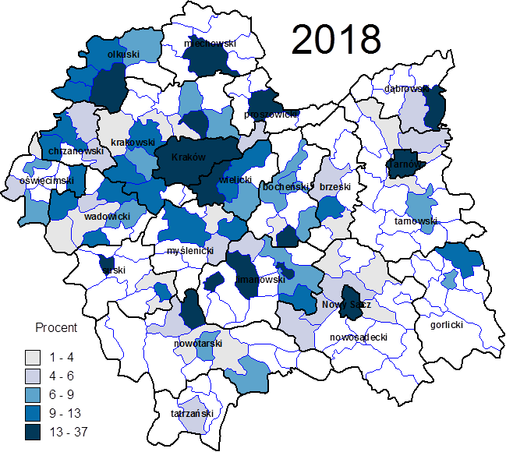

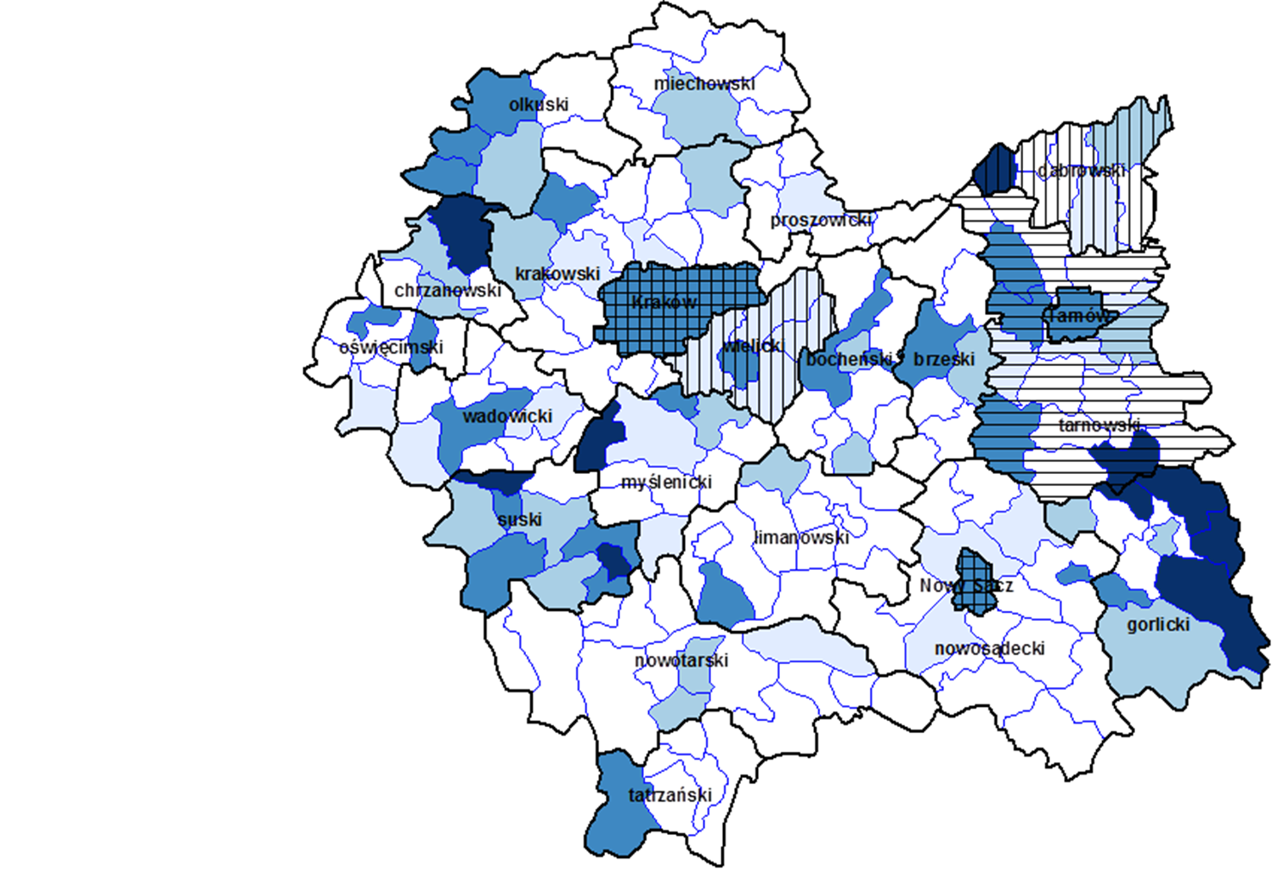
Małopolskie rodziny
Kluczowe kierunki działań:
► Poradnictwo rodzinne.
► Usługi wspierające:
placówki wsparcia dziennego;
opieka nad dziećmi do lat 3;
opieka nad osobami z niepełnosprawnościami;
placówki pobytu dziennego
i opieki całodobowej dla seniorów;
opieka wytchnieniowa;
wsparcie psychologiczne.
► Aktywizacja i wsparcie
osób starszych
i z niepełnosprawnościami.
► Poprawa jakości usług społecznych:
Podnoszenie kwalifikacji;
Innowacje społeczne;
Współpraca.
Odsetek dzieci do lat trzech objętych opieką żłobkową
w 2018 r. ►
253,9 tys.
małopolskich
rodzin objętych programem
w 2018 r.
58% pobierało świadczenia
na 1. dziecko
Miejsca
w placówkach wsparcia dziennego
na 1 tys.
osób
od 7 do 18 lat
w 2018 r. ►
Źródło: opracowanie własne na podstawie danych GUS, ROPS

Slide 12




Opieka zdrowotna
W 2015 r. załamanie trwającego od 2000 r.
wzrostowego trendu długości życia
(w 2018 r. przewidywana długość życia: 79,1 lat)
Kluczowe kierunki działań:
►Edukacja prozdrowotna, promocja zdrowego stylu życia.
► Profilaktyka i diagnostyka -wczesne wykrywanie problemów zdrowotnych, szczególnie
w zakresie:
Chorób zawodowych;
Zdrowia psychicznego.
►Opieka medyczna dla osób starszych.
► Kadry medyczne.
Choroby układu oddechowego
Choroby nowotworowe
Choroby układu krążenia
34,8%
◄ Zmiany przyczyn zgonów
w Małopolsce w latach 2008-2017
7,4%
0,2%
W 2017 r. na 10 tys. ludności przypadało:
24 lekarzy
53 pielęgniarki
4 dentystów

Slide 13

Edukacja
Wzrasta udział ludności z wykształceniem wyższym – z 15,5% w 2008 r. do 26,2% w 2018 r.
Kluczowe kierunki działań:
► Kształtowanie kompetencji uniwersalnych.
► Doradztwo edukacyjno-zawodowe
►Kształcenie zawodowe dopasowane do rynku pracy – system dualny, centra kompetencji zawodowych, prestiż zawodu.
►Kształcenie ustawiczne.
► Szkolnictwo wyższe
Od 2010 r. spada liczba studentów
(trend ogólnopolski).
Studenci szkół wyższych
w regionie►
Średnia UE:
10,9%
Odsetek osób
w wieku 25-64 lat dokształcających się (w okresie
4 tygodni przed badaniem) ►

Slide 14

Kultura
Najwięcej w kraju (6 spośród 15) miejsc wpisanych na listę
UNESCO oraz 8 obiektów uznanych za pomniki historii.
Jeden z najwyższych wskaźników w kraju, określających
liczbę funkcjonujących ośrodków kultury.
Małopolskie muzea stanowią 14,3% wszystkich placówek w kraju, a muzealia 23,6% krajowych zbiorów.
Stały, rokroczny wzrost liczby zwiedzających muzea.
Kluczowe kierunki działań:
►Dziedzictwo kulturowe.
►Zmiana jakości usług
i dostosowanie oferty.
►Wzmocnienie edukacji kulturalnej.
►Zachowanie i budowa tożsamości mieszkańców.
Aktywne organizacje z sektora
non-profit zaangażowane
w działalność kulturalną (ok. 1,3 tys.).
Aktywna kooperacja instytucji kultury
z podmiotami sektora przemysłów
kreatywnych (ponad 28 tys.
podmiotów gospodarczych
z branży kreatywnej, zatrudniających 77,6 tys. osób).

Slide 15

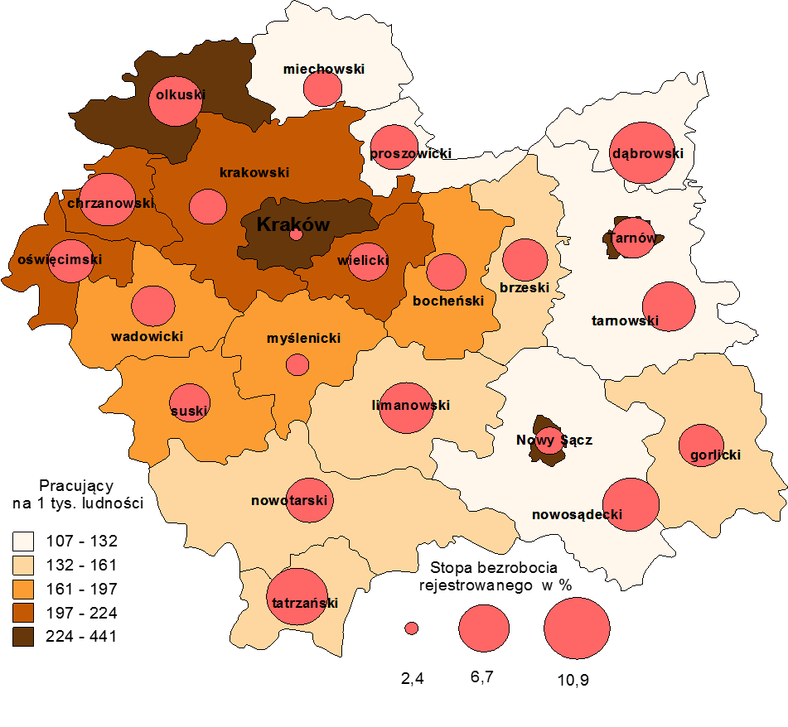
Rynek pracy
Stopa bezrobocia spada
ale:
wzrasta odsetek długotrwale bezrobotnych
wzrasta liczba osób biernych zawodowo
rośnie liczba zawodów deficytowych
Kluczowe kierunki działań:
►Dobra jakość zatrudnienia:
aktywizacja osób biernych zawodowo;
podnoszenie kompetencji;
zatrudnianie cudzoziemców.
► Działania adresowane do przedsiębiorców:
elastyczne formy pracy;
zarządzanie wiekiem;
szkolenia.
► Ekonomia społeczna.
► Indywidualizacja form wsparcia.
◄ Pracujący na 1 tys. ludności w 2017 r.
◄ Stopa bezrobocia
w 2018 r.

Slide 16
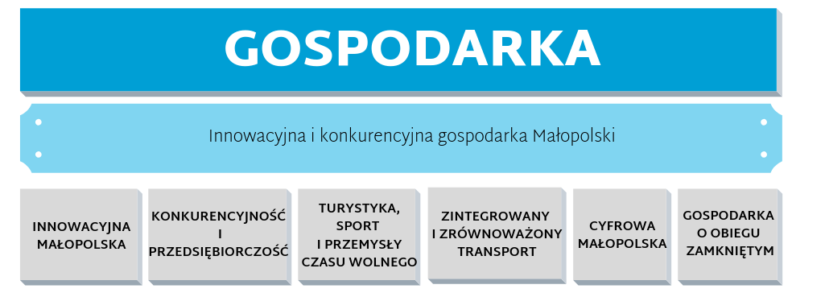
Gospodarka - kierunki

Slide 17

Innowacyjność
Kluczowe kierunki działań:
►Kształtowanie postaw proinnowacyjnych
i przedsiębiorczych.
► Wsparcie działalności innowacyjnej przedsiębiorstw.
► Regionalne specjalizacje jako strategiczne kierunki rozwoju regionu.
►Komercjalizacja wyników badań naukowych.
Nakłady na B+R:
Nakłady
przedsiębiorstw
na B+R:
GERD:
1,85% PKB
BERD:
1,17% PKB
Innowacje w 2018 roku:
produktowe:
procesowe:
tylko 17%
mikro i małych firm w Małopolsce
(12. miejsce w Polsce)
tylko 9%
mikro i małych firm
w Małopolsce
(13. miejsce w Polsce)
W 2017 r. pod względem nakładów na działalność innowacyjną Małopolska znalazła się na 4 miejscu (3,6 mld zł) zwiększając
je blisko 2,5 razy wobec 2008 r.
Małopolska należy do grupy umiarkowanych innowatorów
w UE: zajmuje 155 miejsce w Regionalnej Tablicy Wyników Innowacji 2019 (awans ze 178 miejsca w RIS 2017) – po
regionie „Warszawski stołeczny” znajdującym się na
138 miejscu.

Slide 18

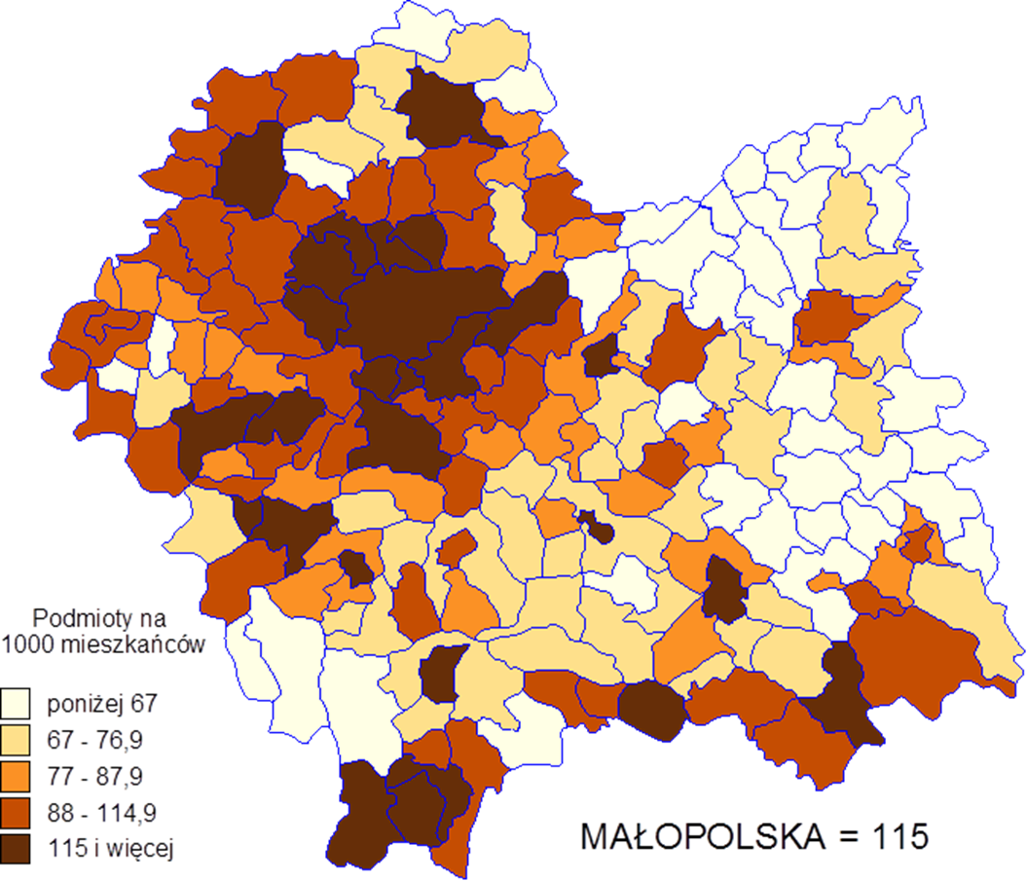
Konkurencyjność
Kluczowe kierunki działań:
►Podnoszenie poziomu konkurencyjności małopolskiej gospodarki (m.in. wsparcie start-upów, rozwój klastrów)
► Ekspansja międzynarodowa małopolskich MŚP.
►Większy poziom inwestycji w regionie (m.in. pozyskiwanie i scalanie terenów inwestycyjnych, poprawa poziomu obsługi inwestorów przez sektor publiczny.
◄ Liczba podmiotów REGON na 1000 mieszkańców w 2018 r.
Ponad 91% nakładów inwestycyjnych
poniesionych przez inwestorów z kapitałem zagranicznym w województwie w latach 1989–2016 koncentruje się w 8 powiatach (Kraków, krakowski, Tarnów, wielicki, brzeski,
chrzanowski, oświęcimski, Nowy Sącz)
W krakowskich centrach usług dla biznesu
pracuje ok 70 tys. z prawie 240 tys. osób pracujących w sektorze przedsiębiorstw, co przekłada się na 23% udziału miasta w strukturze zatrudnienia branży
w kraju.
Źródło: GUS, BDL

Slide 19

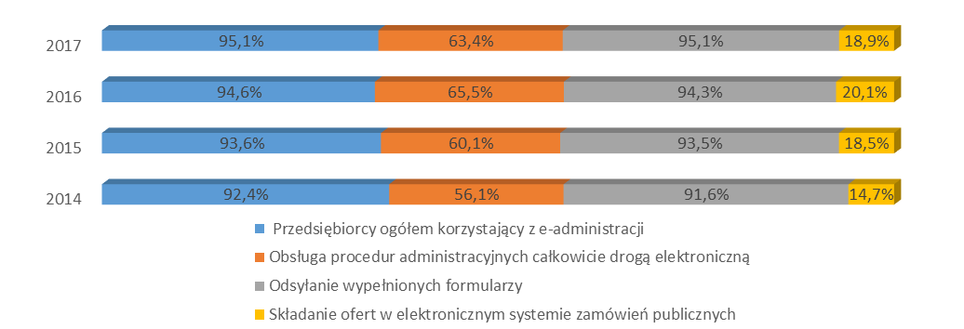
Cyfryzacja
Przedsiębiorcy w Małopolsce w niewielkim
stopniu wykorzystują Internet zarówno
w przypadku kupna towarów i usług (35,1%),
jak i ich sprzedawania (15,6% w 2017 r.)
Kluczowe kierunki działań:
►Rozwiązania IT
w przedsiębiorstwach.
► Cyfrowe rozwiązania
w administracji publicznej.
► E-usługi w ochronie zdrowia
i opiece nad osobami zależnymi.
► E-usługi w obszarze nauki, edukacji, kultury
i turystyki.
Cele korzystania z usług e-administracji przez przedsiębiorstwa
W ciągu ostatniej dekady
w Małopolsce
nieznacznie wzrósł procent firm posiadających własną stronę internetową.
Źródło: opracowanie własne na podstawie raportów GUS

Slide 20

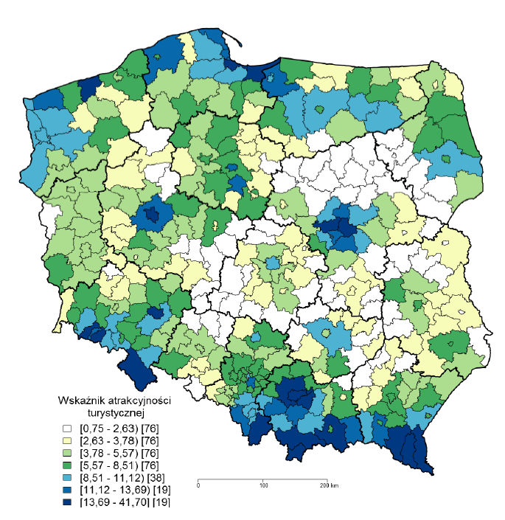
Turystyka
W 2018 r. województwo odwiedziło 16,8 mln osób,
z czego 13,5 mln to odwiedzający Kraków. Od wielu lat liczba turystów wybierających małopolskie destynacje stale wzrasta.
Kluczowe kierunki działań:
►Turystyka miejska
i kulturowa.
►Sport i rekreacja.
►Turystyka biznesowa.
►Turystyka zdrowotna.
►Zintegrowany system współpracy, promocji, informacji i zarządzania.
W „Analizie walorów turystycznych powiatów…” (GUS) województwo małopolskie zostało ocenione jako
najbardziej atrakcyjne turystycznie województwo w kraju,
a aż 6 JST z Małopolski znalazło się w pierwszej piętnastce najbardziej atrakcyjnych
powiatów w Polsce.
Szacunkowe wpływy Małopolski z turystyki w 2018 roku wyniosły 14,3 mld zł. Kwota ta była o 6,54% wyższa od tej z roku poprzedniego.

Slide 21

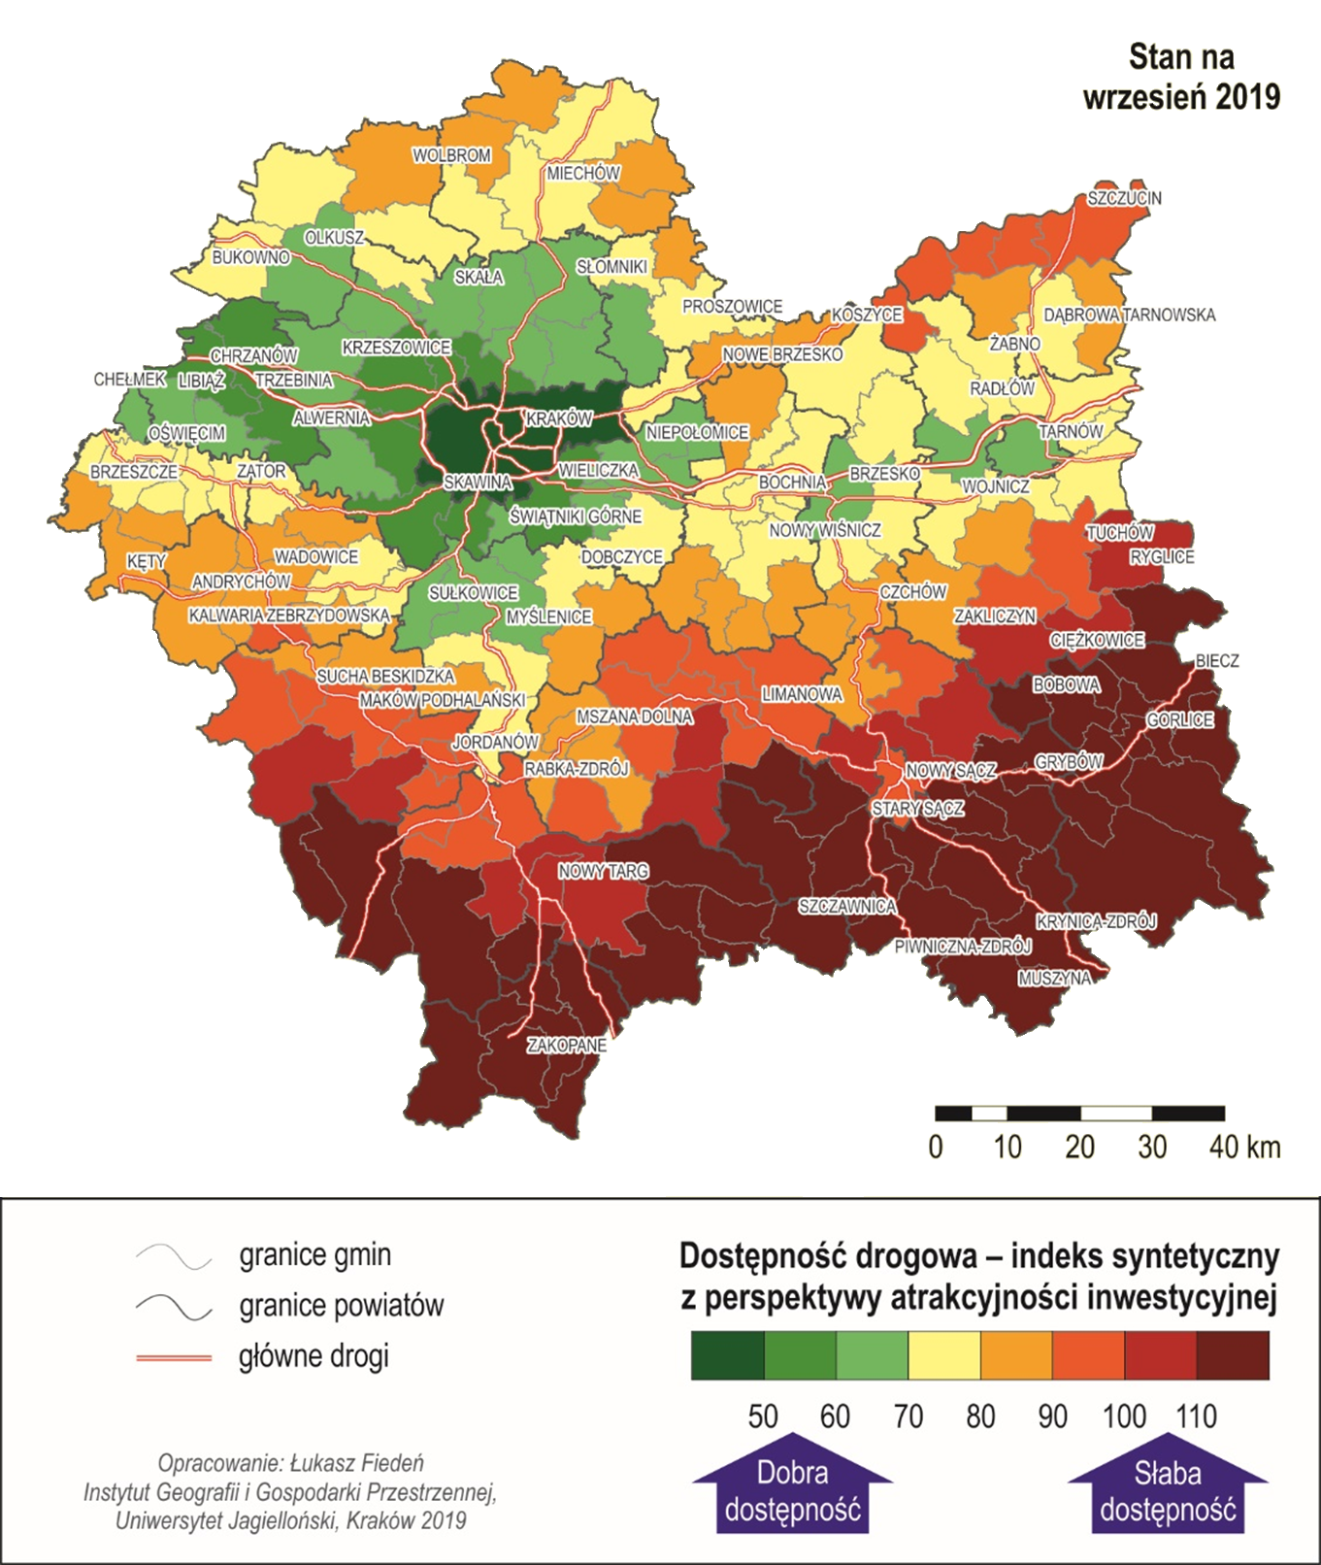
Transport
Kluczowe kierunki działań:
►Wsparcie rozwoju transportu zbiorowego.
► Rozwój transportu transgranicznego.
► Poprawa stanu i jakości infrastruktury drogowej.
► Rozwój transportu lotniczego.
► Transport modalny
i integracja międzygałęziowa
w transporcie towarowym.
Tylko nieco ponad połowa dróg
krajowych i wojewódzkich jest
w dobrym stanie, co wiąże się
z bardzo dużym natężeniem
ruchu na drogach krajowych
(2. miejsce w kraju)
i wojewódzkich (1. miejsce).
Źródło: „Analiza relacji funkcjonalno-przestrzennych między ośrodkami miejskimi i ich otoczeniem”. Komponent 3 Relacje przestrzenne i dostępność komunikacyjna. Województwa Małopolskie,
Instytut Geografii i Gospodarki Przestrzennej UJ, Kraków, 2019.

Slide 22

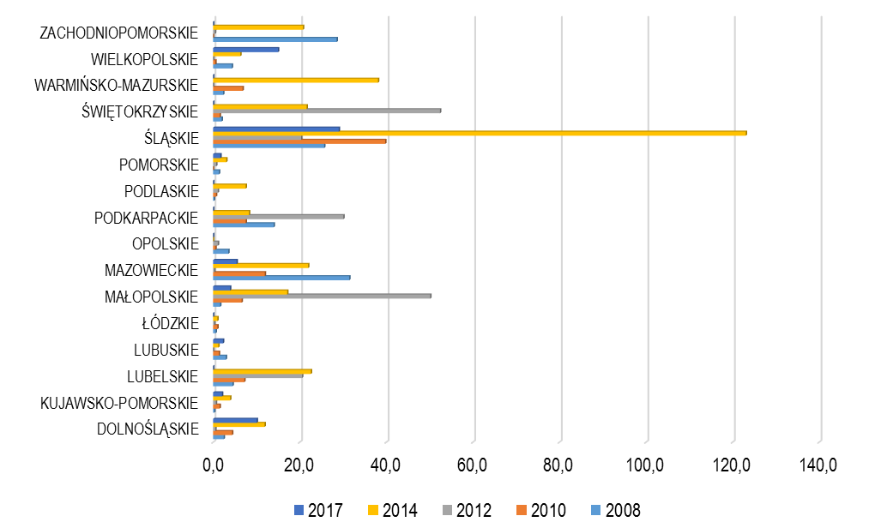
Gospodarka o obiegu zamkniętym
Kluczowe kierunki działań:
►Działania edukacyjne
i upowszechniające GOZ.
► Kadry dla wdrażania zasad GOZ.
► Efektywne wykorzystanie produktów, surowców
i odpadów.
► Rozwiązania regulacyjne na rzecz GOZ.
Koncepcję GOZ rozumie 43% badanych mieszkańców dużych miast i 38% pozostałych mieszkańców Małopolski
Nakłady na recykling i wykorzystanie odpadów (w mln zł)
54%
Małopolska w 2017 r. zajmowała pierwsze miejsce w zakresie odzysku odpadów (z wyłączeniem komunalnych)
w liczbie odpadów wytworzonych
w ciągu roku
Źródło: opracowanie własne na podstawie GUS

Slide 23
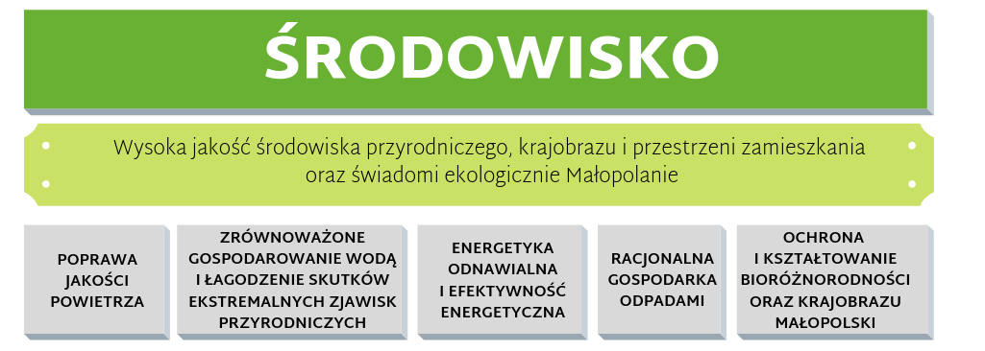
Środowisko - kierunki

Slide 24

Jakość powietrza
Rozkład średniorocznego
stężenia PM 2,5 (2015 r.)
TRZEBINIA:
2011: 32→
2018: 24μg/m³
Kluczowe kierunki działań:
►Intensyfikacja działań ograniczających niską emisję.
►Rozwój nisko-
i zeroemisyjnego transportu publicznego.
►Promocja ruchu rowerowego
i pieszego.
► Rozwój programów zazieleniania miast
i terenów pozamiejskich.
KRAKÓW:
Dynamika wartości średniorocznego stężenia PM 2,5
2011: 55 → 2018: 39 μg/m³
►
TARNÓW:
2011: 31→ 2018: 25 μg/m³
NOWY SĄCZ:
2011: 40 → 2017: 34 μg/m³
ZAKOPANE:
2011: 36→ 2018: 24 μg/m³

Slide 25

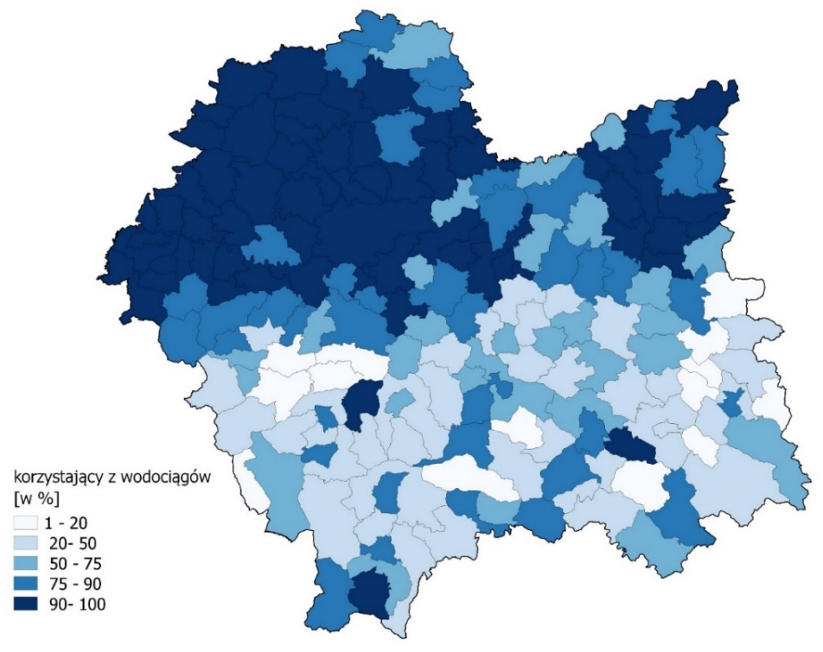
Gospodarka wodna
Stan Jednolitych Części Wód Powierzchniowych w Małopolsce*
Kluczowe kierunki działań:
► Zielono-błękitna infrastruktura:
Tereny zieleni publicznych;
Retencja dolin rzecznych;
Małe zbiorniki wodne;
Zadrzewienia śródpolne.
►System ochrony antypowodziowej
i antyosuwiskowej.
►System zaopatrzenia
w wodę i optymalizacja zużycia wody.
►System kanalizacyjny
i oczyszczania ścieków,
w szczególności w obszarach objętych formami ochrony przyrody.
► Racjonalne wykorzystanie wód termalnych i mineralnych Małopolski.
* W 2016 r. zaostrzono kryteria kwalifikacji, co spowodowało obniżenie wskaźników fizykochemicznych – a tym samym stanu i potencjału ekologicznego JCWP.
◄ Udział korzystających
z wodociągów

Slide 26

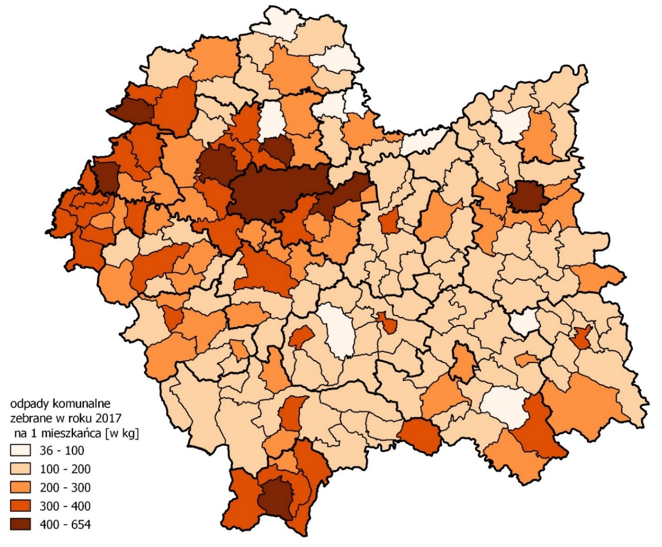
Energetyka i odpady
Kluczowe kierunki działań:
►Odnawialne źródła energii:
Rozwój geotermii, małej hydroenergetyki i innych alternatywnych źródeł;
Promocja i edukacja;
Infrastruktura produkcji
i dystrybucji OZE.
► Efektywność energetyczna sektora publicznego
i mieszkalnictwa.
►Efektywność energetyczna przedsiębiorstw.
► Działania edukacyjne
w zakresie zmniejszania wytwarzania odpadów.
► Efektywne gospodarowanie odpadami.
Masa odpadów komunalnych na mieszkańca
[kg] (2017 r.) ►
Udział energii odnawialnej w produkcji energii elektrycznej ogółem ▼

Slide 27
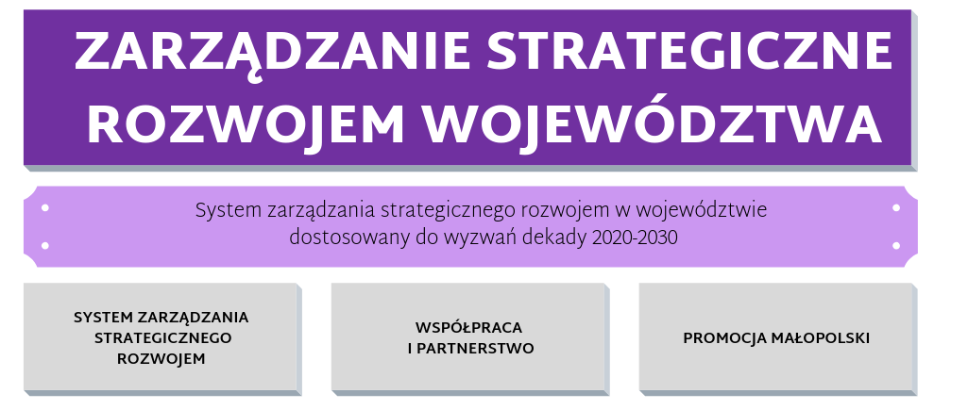
Zarządzanie - kierunki

Slide 28

Współpraca i partnerstwo
Kluczowe kierunki działań:
►Centrum Współpracy Regionalnej – wsparcie doradcze dla JST, upowszechnianie w polityce rozwoju dobrych praktyk partnerstwa, metod debaty
i konsultacji społecznych.
► Budowanie partnerstw
z instytucjami publicznymi, organizacjami społecznymi, przedsiębiorcami i ich stowarzyszeniami i innymi jednostkami terytorialnymi.
► Wzmocnienie organizacji pozarządowych
i świadomości obywatelskiej mieszkańców.
Siatka potencjalnych partnerów strategii rozwoju województwa jest bogata:
201 JST,
ponad 30 związków i stowarzyszeń samorządowych, 36 LGD,
ok.12 tys. organizacji pozarządowych,
przedsiębiorcy, IOB…
W ogólnopolskich badaniach gmin
do 50 tys. mieszkańców (2013-2015) małopolskie JST najrzadziej w kraju wskazywały współpracę międzygminną jako jeden z istotnych czynników sukcesu
w rozwoju lokalnym

Slide 29
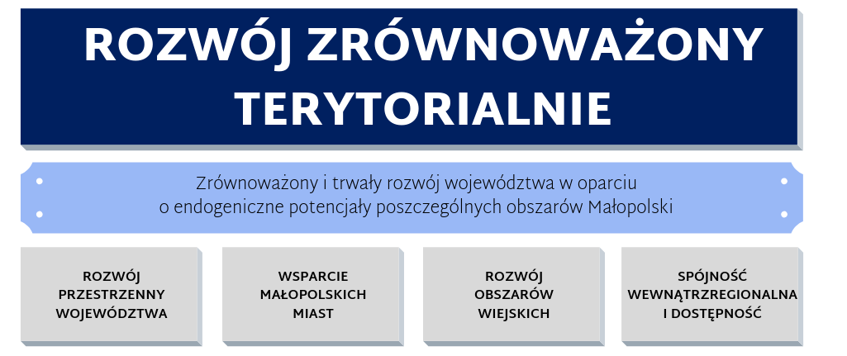
Rozwój - kierunki

Slide 30

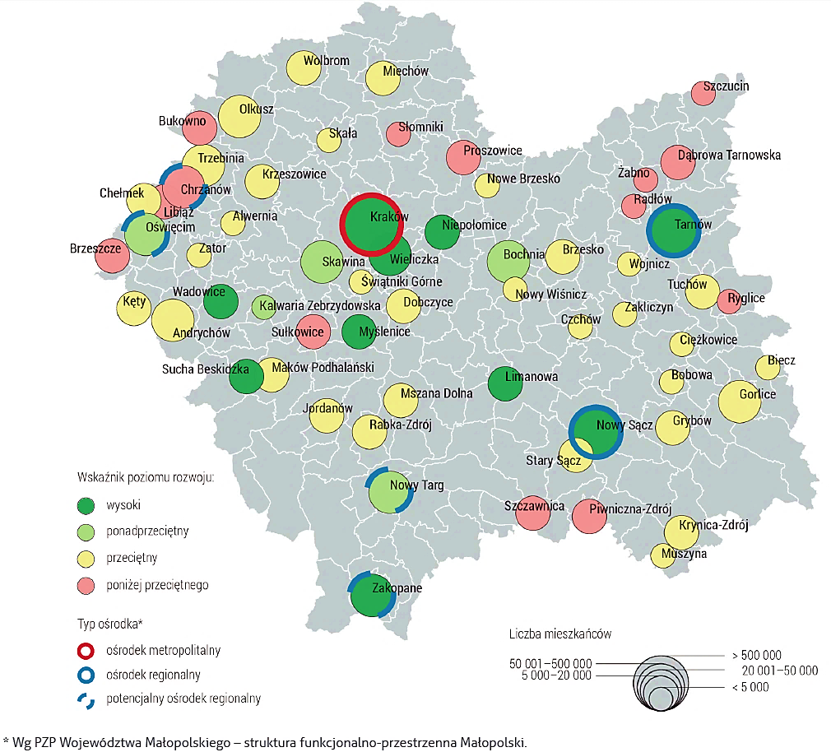
Rozwój miast
Kluczowe kierunki działań:
►Miasta zdolne do kreowania rozwoju, wzrostu
i zatrudnienia.
► Efektywna polityka proinwestycyjna w miastach.
► Miasto, jako dobre miejsce do życia.
► Wzmacnianie powiązań funkcjonalnych miast
z otaczającymi je gminami.
► Wsparcie dla miast średnich (zwłaszcza miast tracących funkcje społeczno-gospodarcze).
► Zrównoważony rozwój miast.
►”Smart city”.
Syntetyczny wskaźnik rozwoju miast ►
Źródło: MORR UMWM, 2018.
→ kurczenie się miast;
→ starzenie się miast;
→ „rozlewanie się” miast;
→ zanieczyszczenia (zła jakość powietrza);
→ mała atrakcyjność rynków pracy mniejszych miast
PROBLEMY MIAST

Slide 31

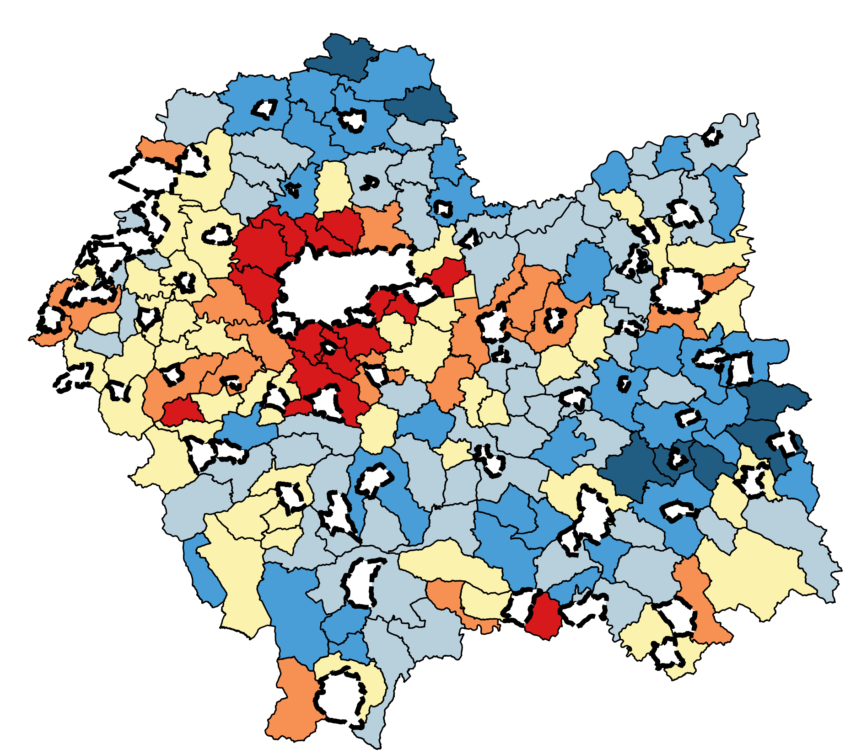
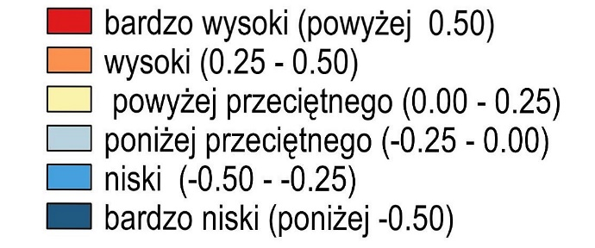
Obszary wiejskie
Syntetyczny wskaźnik rozwoju obszarów wiejskich ►
Kluczowe kierunki działań:
►Wzmacnianie integracji społecznej, lokalnych tradycji i tożsamości kulturowej.
► Aktywizacja gospodarcza obszarów wiejskich i małych miast, w tym promocja postaw przedsiębiorczych.
► Wzmacnianie współpracy ponadlokalnej na obszarach wiejskich (NGO, LGD).
► Odnowa wsi.
► Rozwój obszarów górskich.
► Wzmacnianie procesów integracji obszarów przygranicznych.
Źródło: opracowanie własne
na podstawie danych GUS.
stały wzrost liczby ludności;
młode społeczeństwo;
relatywnie wysoki poziom rozwoju społeczno-gospodarczego;
rozdrobnione rolnictwo
OBSZARY WIEJSKIE

Slide 32
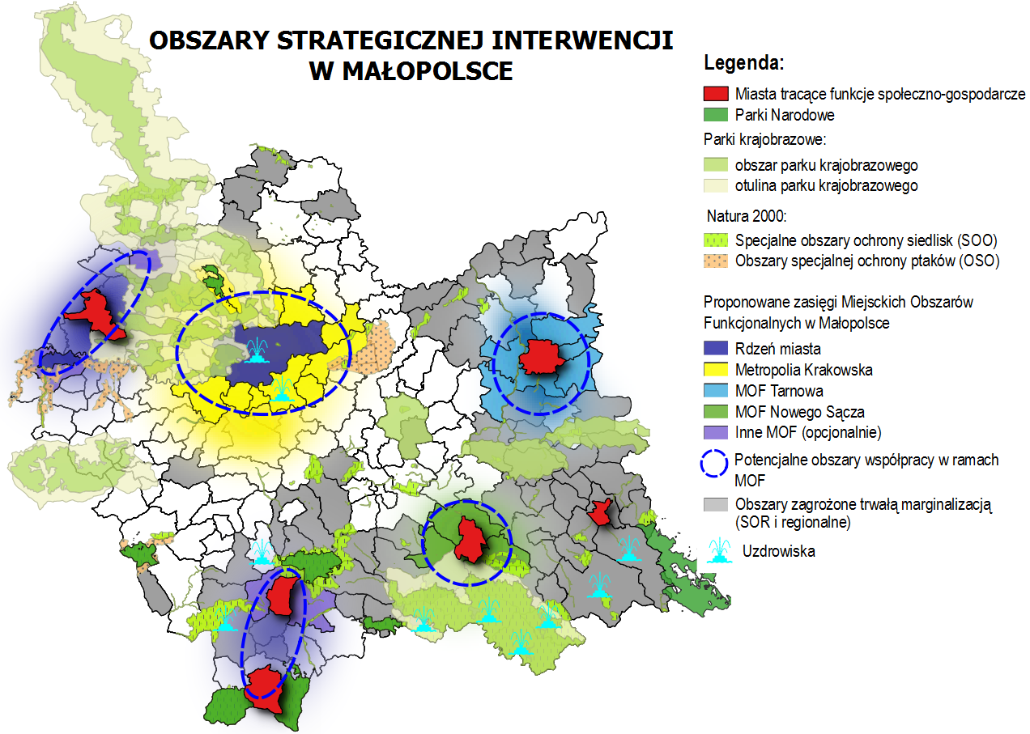
Obszary strategicznej interwencji
Obszary strategicznej interwencji wskazane w projekcie Strategii: miasta średnie tracące funkcje społeczno –gospodarcze, tj. 6 miast wskazanych w SOR; gminy zmarginalizowane - wynikające z SOR i/lub z analizy regionalnej; miasta i gminy współpracujące w ramach miejskich obszarów funkcjonalnych (warunkiem będzie formalne zawiązanie współpracy); gminy, na których terenie zlokalizowany jest obszar chroniony (tj. park narodowy, park krajobrazowy, obszar Natura 2000); uzdrowiska.

Slide 33


PARTCYPACJA SPOŁECZNA
I KONSULTACJE PROJEKTU STRATEGII

Slide 34





Konsultacje społeczne i proces uspołeczniania SRWM 2030
FORMULARZ zgłaszania uwag do projektu Strategii Rozwoju Województwa
„Małopolska 2030” dostępny na stronie www.strategia2030.malopolska.pl
Termin na przesyłanie uwag: 25 września – 31 grudnia 2019 r.
BANK PROJEKTÓW PONADLOKALYCH – II NABÓR
Termin na przesyłanie projektów: 25 września – 31 grudnia 2019 r.
KONKURS DLA MIESZKAŃCÓW
Pomysł na hasło Strategii „Małopolska 2030”
Termin na przesyłanie propozycji:
18 października – 18 listopada 2019 r.
Oświęcim
Kraków
Tarnów
II edycja debat regionalnych
Wstępna propozycja organizacji w 5 lokalizacjach
w Małopolsce
Terminy spotkań: grudzień 2019 r. – luty 2020 r.
Nowy Sącz
Nowy Targ
SPOTKANIA z gremiami doradczymi, zarządami sąsiednich województw
(śląskim, podkarpackim i świętokrzyskim) oraz władzami Kraju Preszowskiego i Kraju Żylińskiego

Slide 35
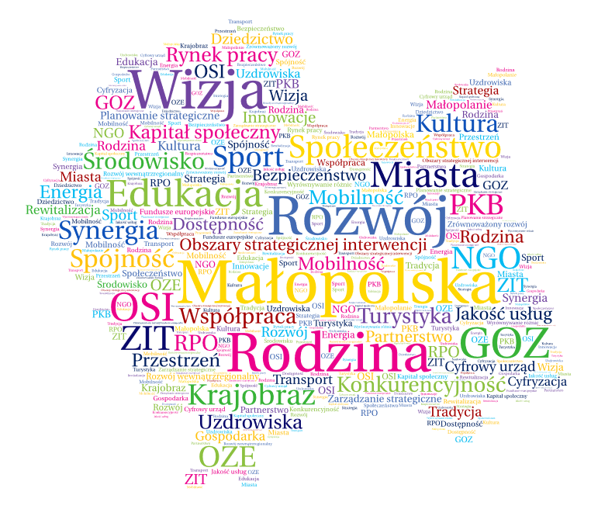
Dziękuję za uwagę

